Slide 1




К заседанию Совета РАН по космосу
27 апреля 2017 г.
О ходе работ по проекту «Спектр-УФ». Комплекс научной аппаратуры.
Наземный научный комплекс.
Б.М.Шустов, М.Е.Сачков
ИНАСАН

Slide 2

Серия «Спектр» в ФКП-25
«Спектр-Р» (Радиоастрон) – запуск 2011
«Спектр-РГ» – запуск 2018
«Спектр-УФ» (ВКО-УФ) – запуск 2021 → ?
Статус проекта «пусковой», т.е. запуск в рамках текущей ФКП.
«Спектр-УФ» будет единственным крупным телескопом для работы в УФ области после космического телескопа им. Хаббла
«Спектр-М» (Миллиметрон) – запуск после 2025

Slide 3
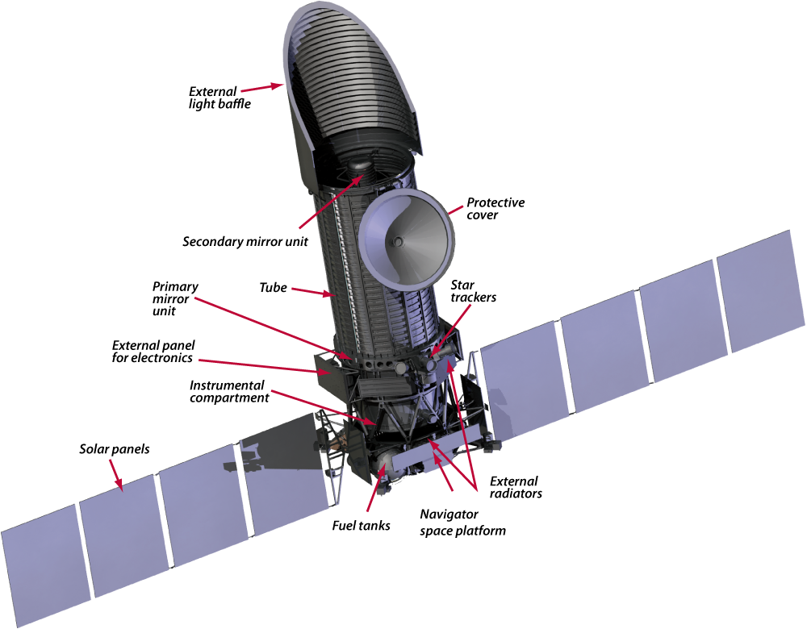
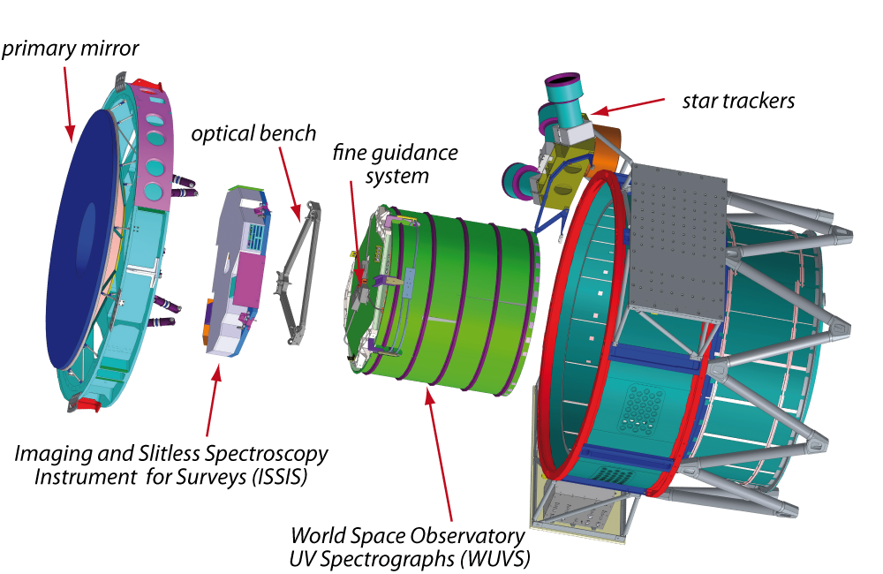
КНА «Спектр-УФ»
Field Camera Unit (FCU)
Основные приборы КНА:
- Телескоп (НПОЛ)
- Спектрографы (РФЯЦ ВНИИЭФ)
- Камеры поля (ИКИ РАН)

Slide 4
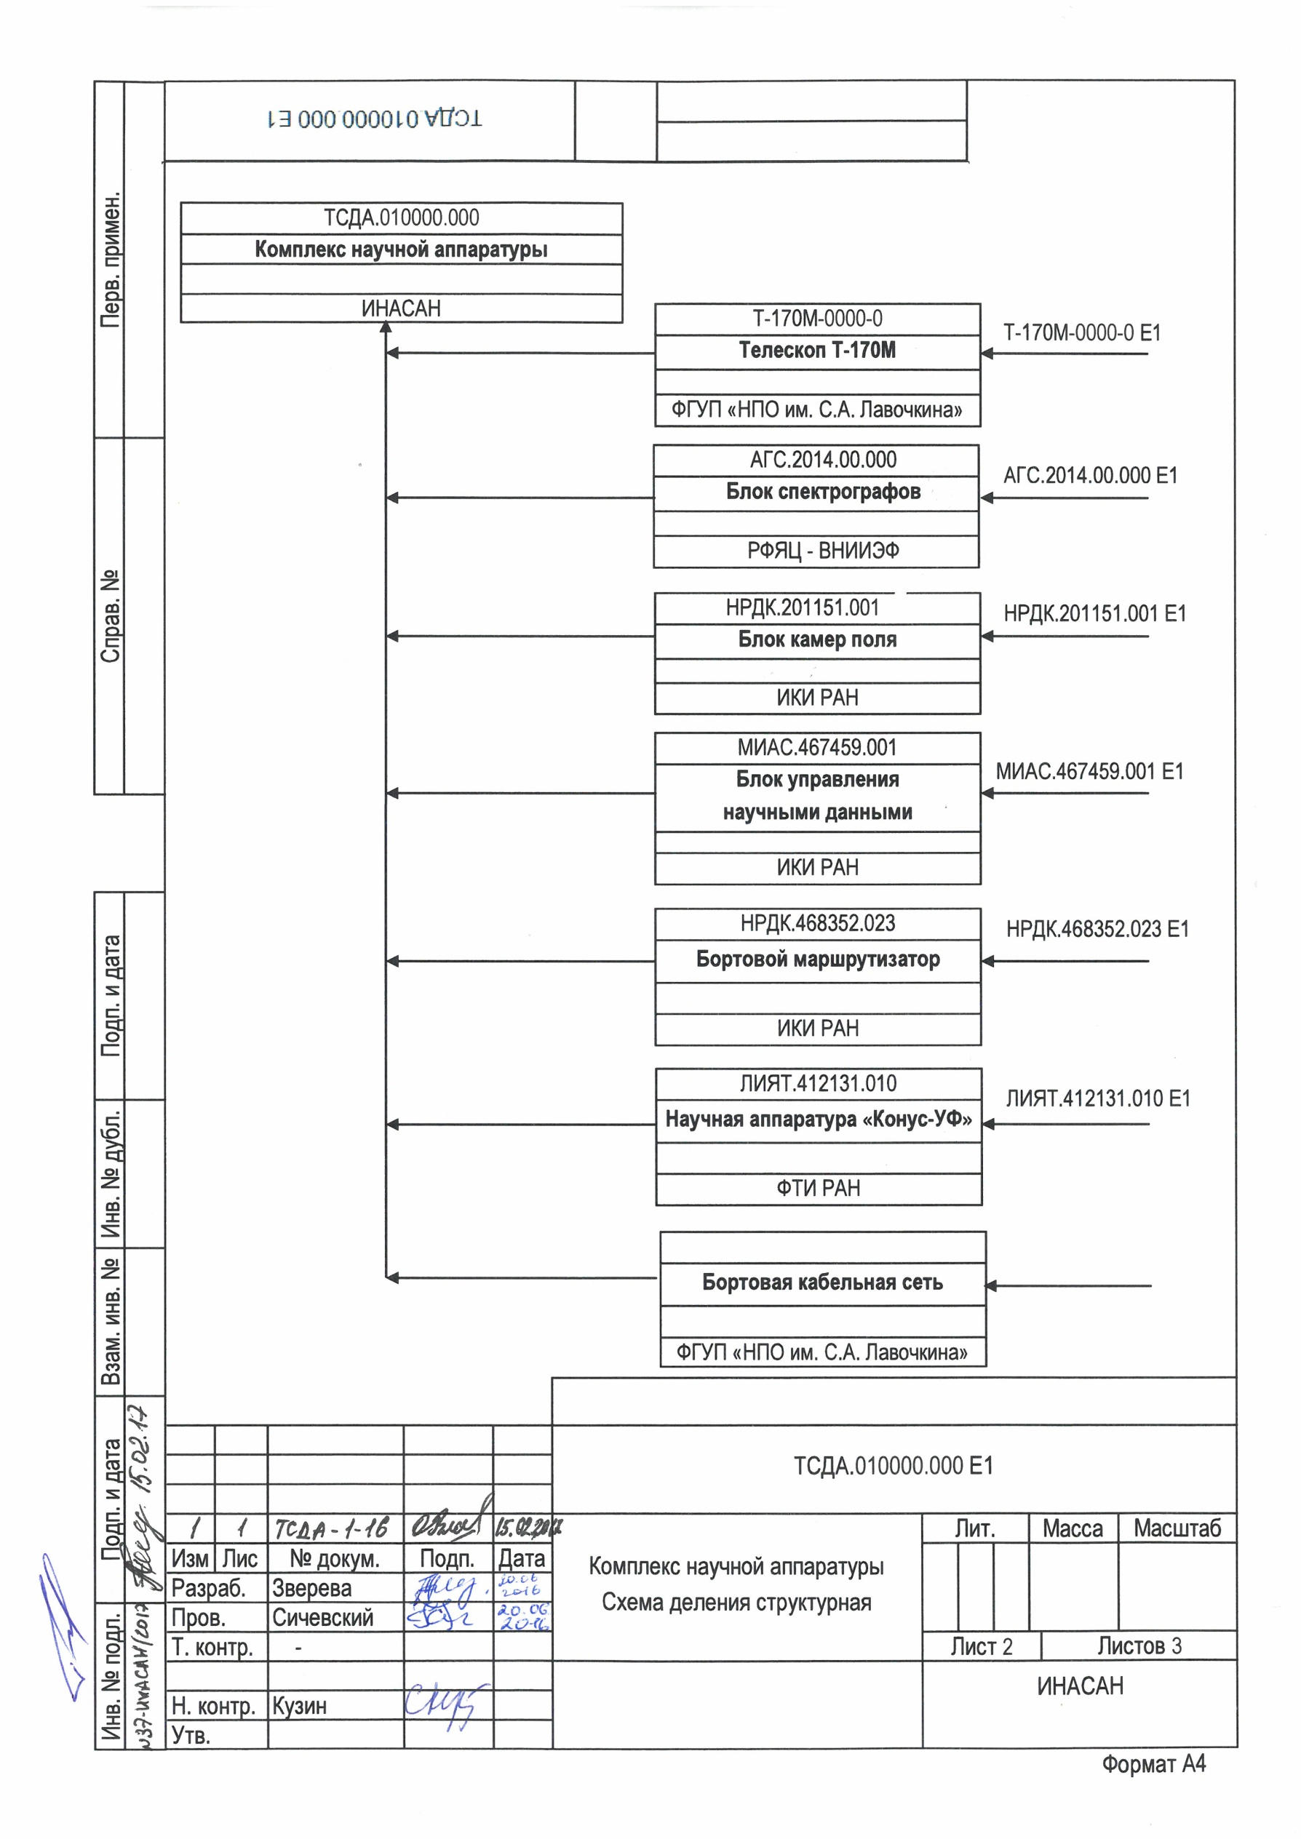


КНА проекта «Спектр-УФ»
4

Slide 5
Кооперация в России
АО НПО им. С.А.Лавочкина + кооперация | Головная организация по проекту: Телескоп Т-170М Платформа Запуск ЦУП
Институт астрономии РАН | Головная научная организация: Научная программа Комплекс научной аппаратуры Наземный научный комплекс
ЛЗОС | Оптика телескопа T-170M
ВНИИЭФ (г.Саров) | Механика Блока спектрографов (БС)
ФИАН | Приемники излучения блока спектрографов
ИКИ РАН | Бортовой блок управления научными данными Система датчиков гида Блок камер поля (БКП)
Основные соисполнители

Slide 6
Состояние на апрель 2017 г.
Принципиальных технических сложностей в реализации проекта по созданию КНА нет.
Организована полная и достаточная кооперация, в т.ч. решен один из ключевых вопросов – приемники излучения для БС закупаются в компании e2v (Великобритания).
Полномасштабная работа по проекту не проводилась с сентября 2015 из-за разрыва контракта НПОЛ. ИНАСАН продолжал работы лишь ограниченного характера.
Работа по договору начинает разворачиваться, но есть серьезные финансовые (секвестр) и организационные проблемы.

Slide 7
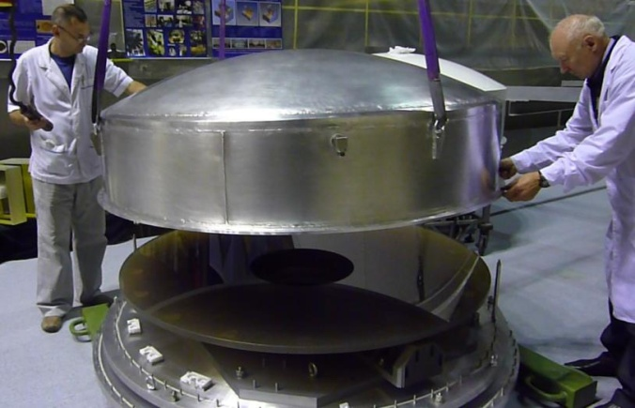
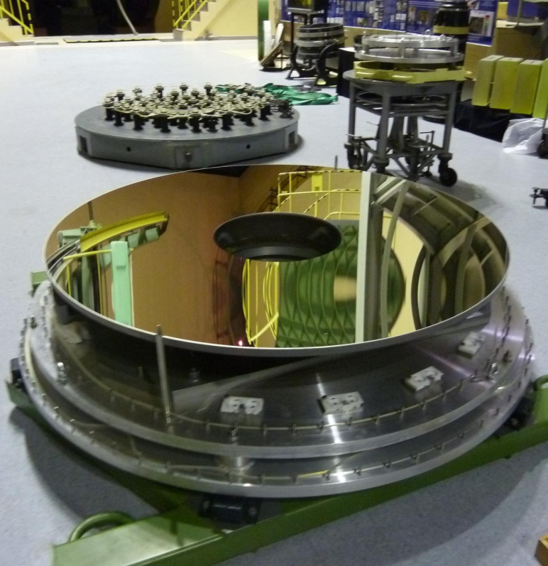
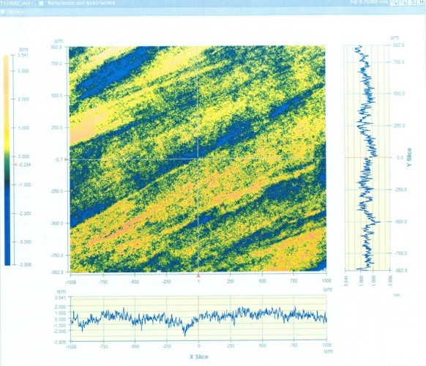
Решены вопросы создания и испытания зеркал телескопа Т-170М
Качество изготавливаемых поверхностей близко к предельно возможным значениям
микрошероховатость
rms = 0.75 nm
1 мм

Slide 8
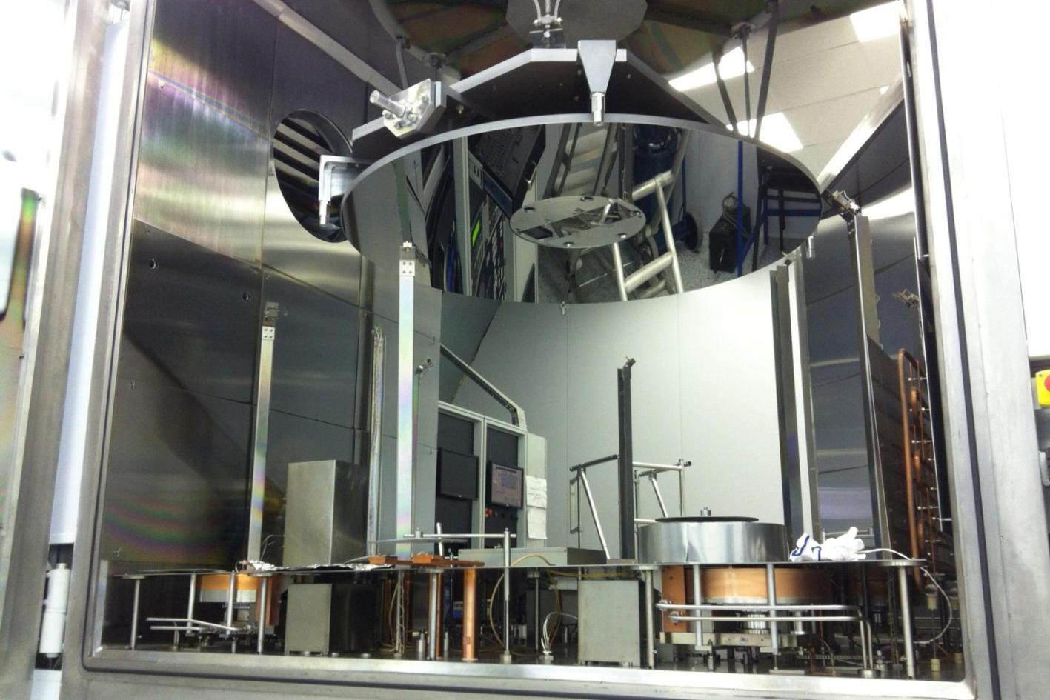
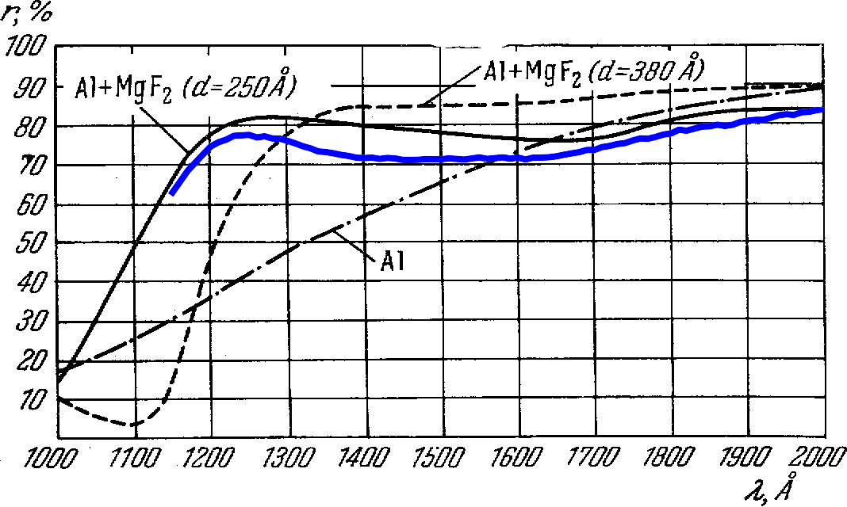
Решены вопросы нанесения отражающих покрытий оптики
Коэффициент отражения, реализованный на крупногабаритной оптике близок к лабораторным предельным значениям
Стенд коллективного пользования (Роскосмос, Росатом, РАН) на базе ФГУП НПО «Луч» (Подольск)

Slide 9
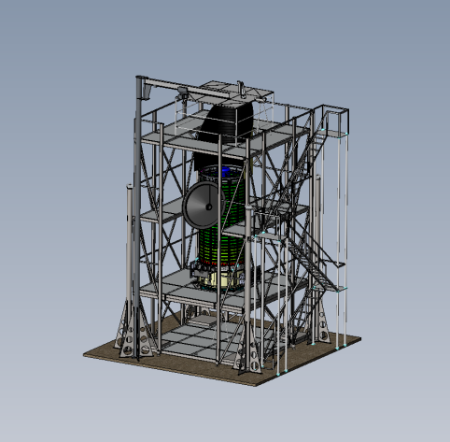
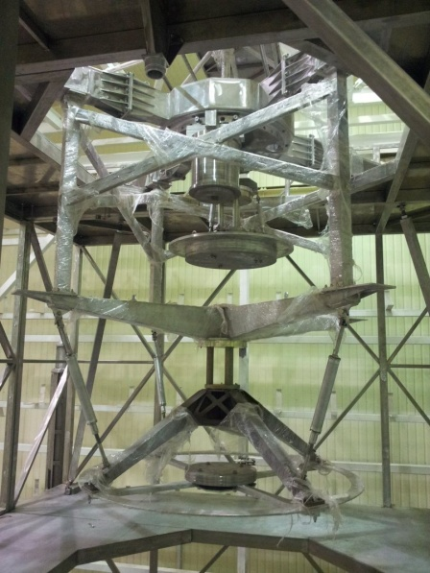
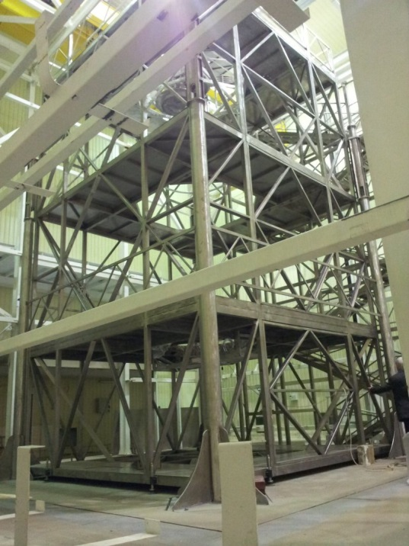
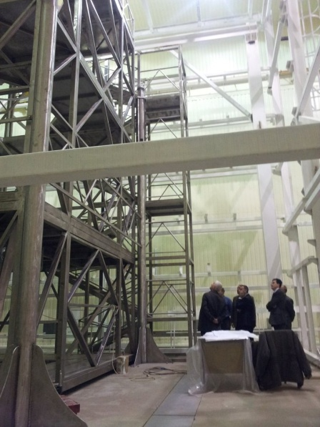
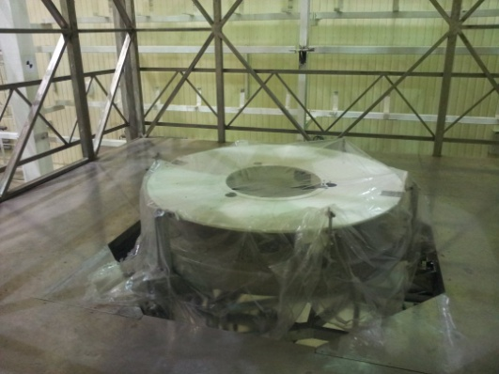
Комплексный контрольно-измерительный стенд телескопа Т-170М вводится в эксплуатацию в июне 2017г

Slide 10
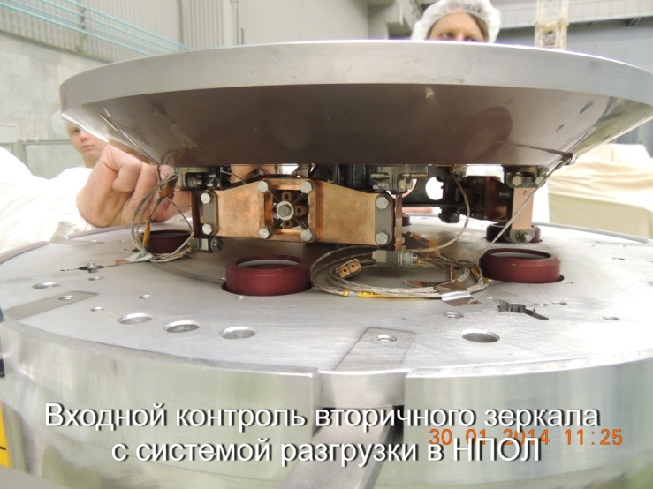
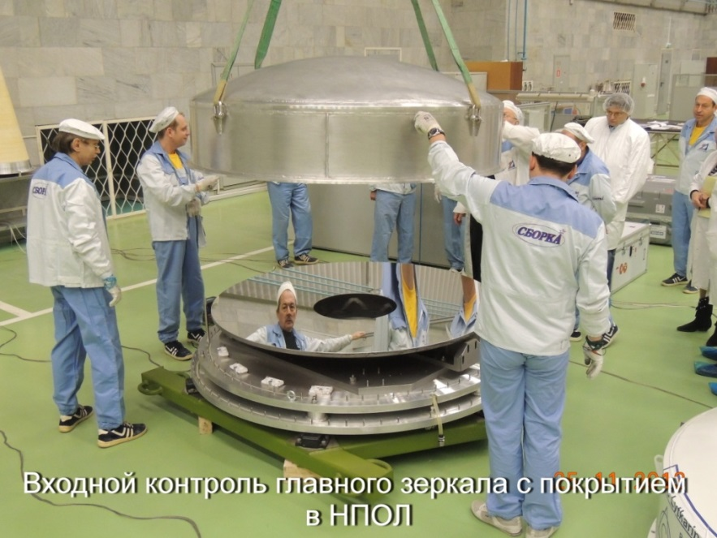
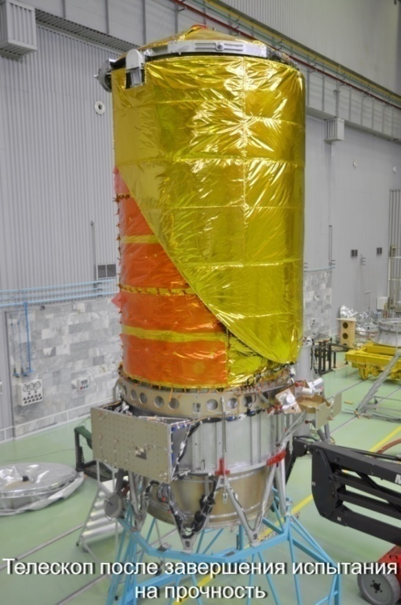
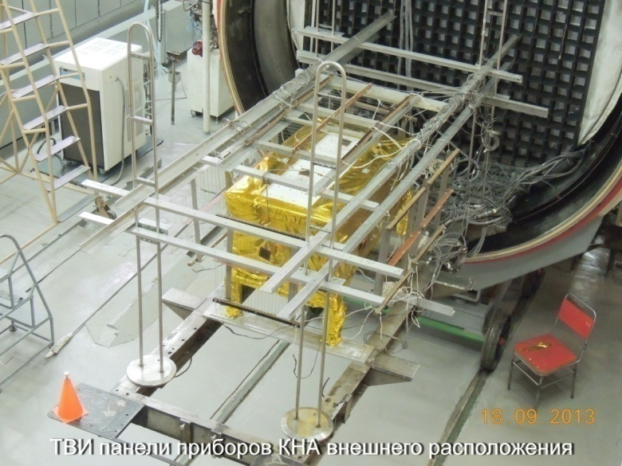
Изготовление телескопа в НПОЛ

Slide 11
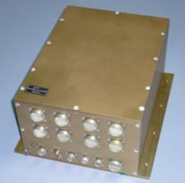
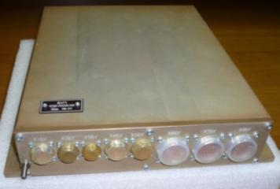
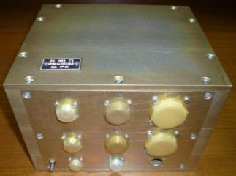
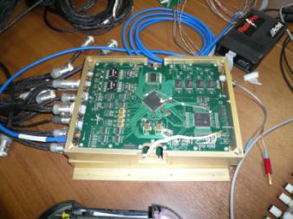
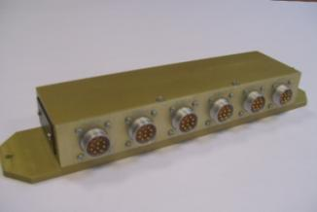
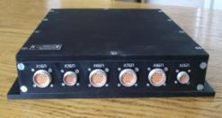
Изготовление служебных систем телескопа
(ИКИ РАН)
НГММ, ТЭ БУП - поставлены
ТО БУП – изготовлен, идут ПСИ
КДИ, ШО БУП – закуплены РИ
НГММ, ТЭ БУ МВЗ - поставлены
ТО БУ МВЗ – изготовлен, прошел ПСИ
КДИ, ШО БУП – закуплены РИ
НГММ, ТЭ БУТР – поставлены
ТО БУТР – изготовлен, идут ПСИ
КДИ, ШО БУТР – закуплены РИ
НГММ, ТЭ БПП - поставлены
ТО БПП – изготовлен, идут ПСИ
КДИ, ШО БУП – закуплены РИ
НГММ, ТЭ БС4 - поставлены
ТО БС4 – в процессе изготовления
КДИ, ШО БС4 – закуплены РИ
НГММ, ТЭ БУСК - поставлены
ТО БУСК – изготовлен, идут ПСИ
КДИ, ШО БУСК – закуплены РИ

Slide 12
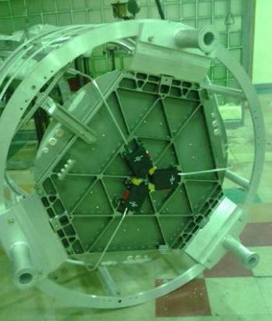
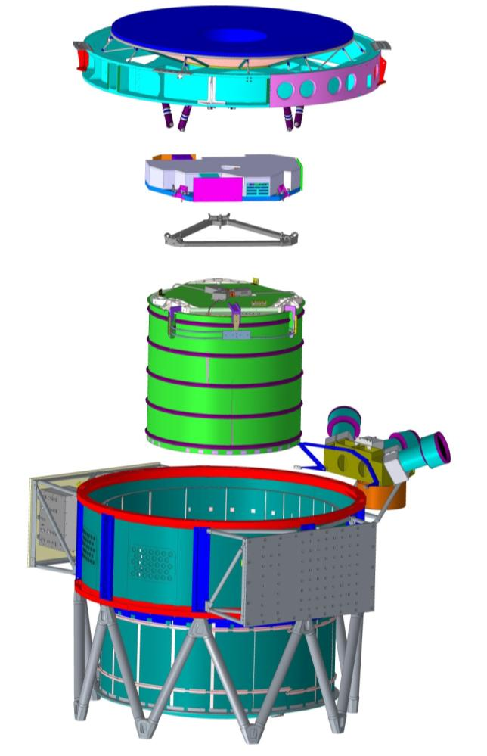
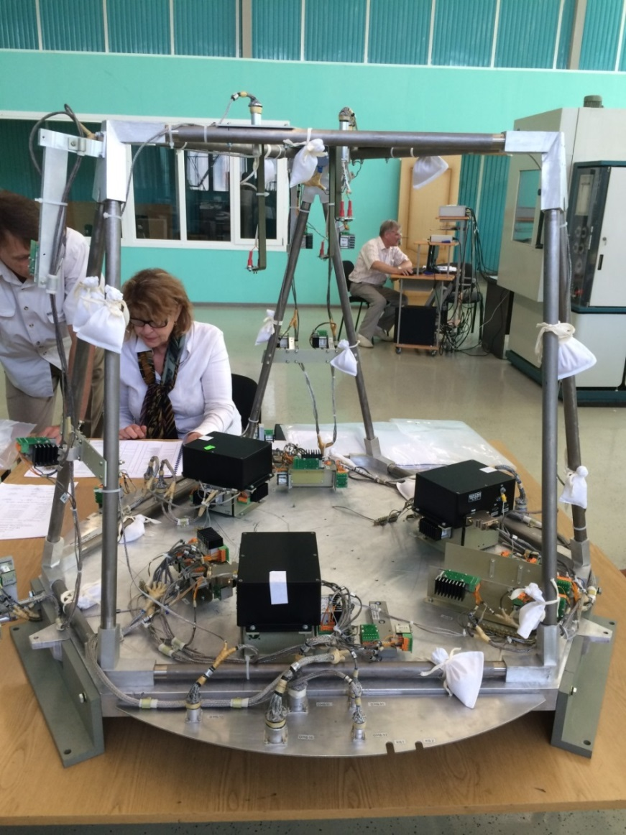
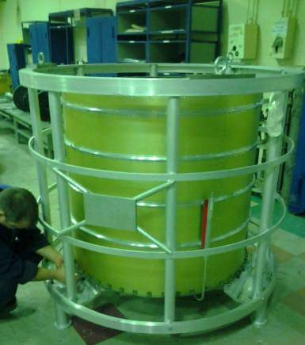
ТО и НГМТЭ Блока спектрографов

Slide 13
Работы по КНА с сентября 2015 г. по февраль 2017
В условиях нефинансирования в России и финан-совых сложностей у партнера (Испании) найдено приемлемое решение по созданию БКП.
Главные элементы – приемники излучения, создаются без затрат со стороны «Роскосмоса»
Основной канал ближнего УФ, (174-310 нм ) использует ПЗС-детектор из ЗИП БС.
Для канала дальнего УФ диапазона (115-176 нм) МКП-детектор является вкладом Испании. Официальное подтверждение от Испании «Роскосмосом» получено.

Slide 14
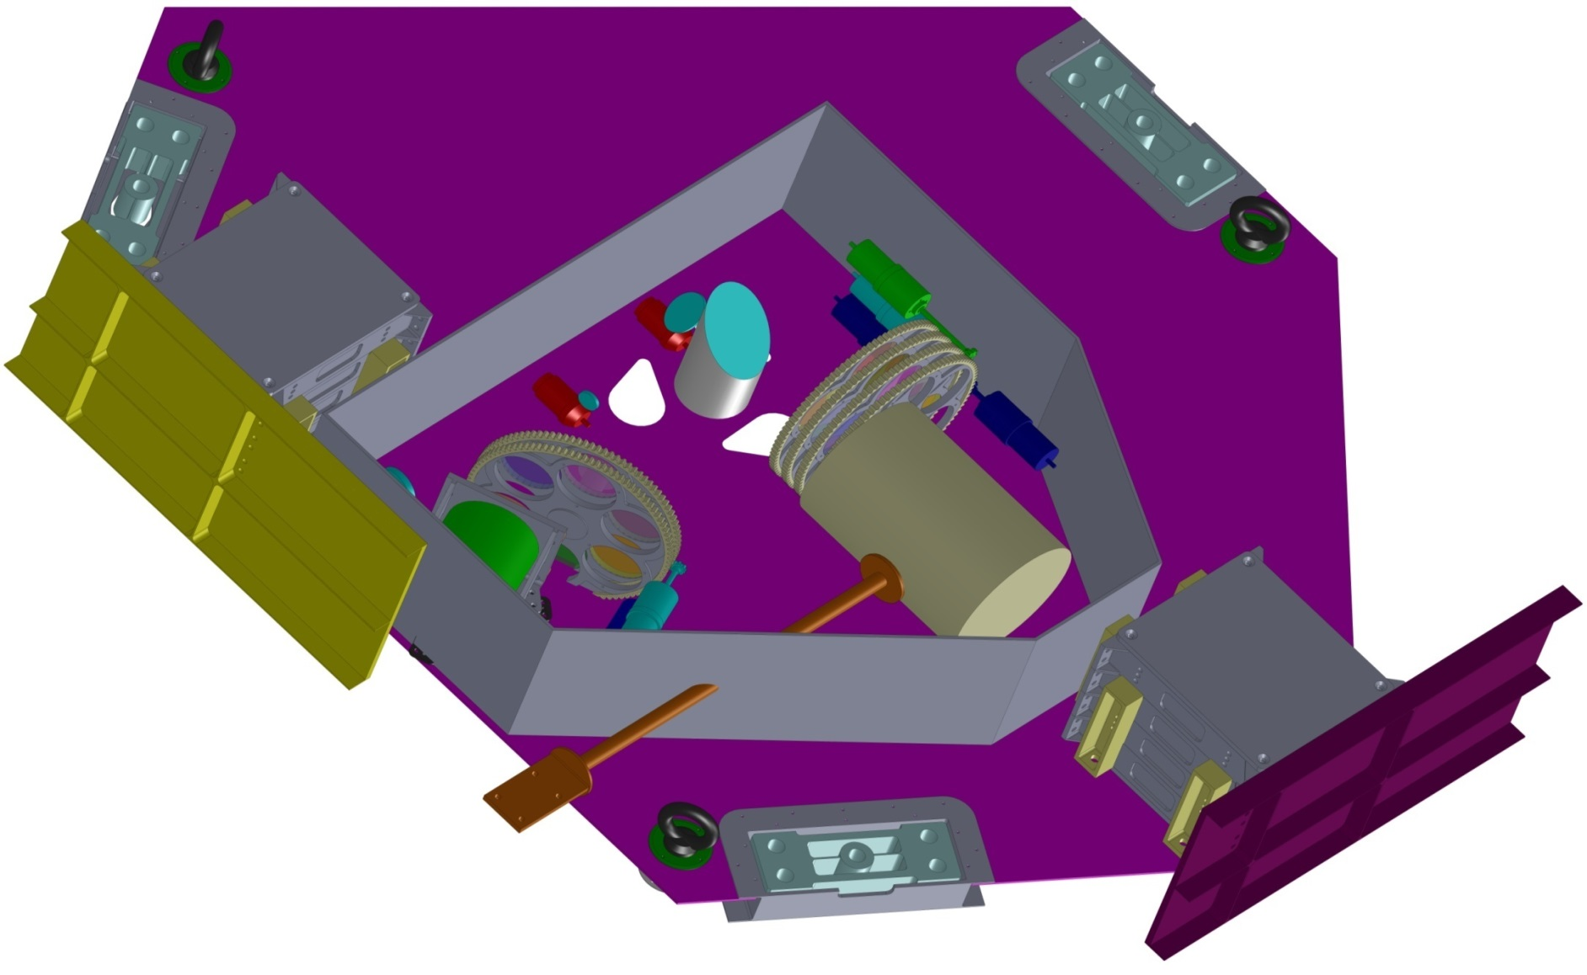
Предварительный дизайн БКП
Optical bench
Optical compartment
NUV detector (CCD)
NUV detector electronics
FUVdetector
electronics
FUV detector
(MCP)
CCD cold finger

Slide 15
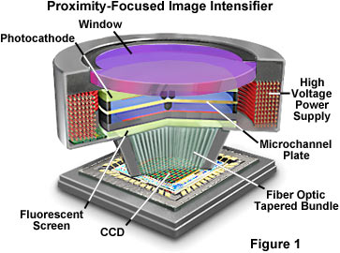
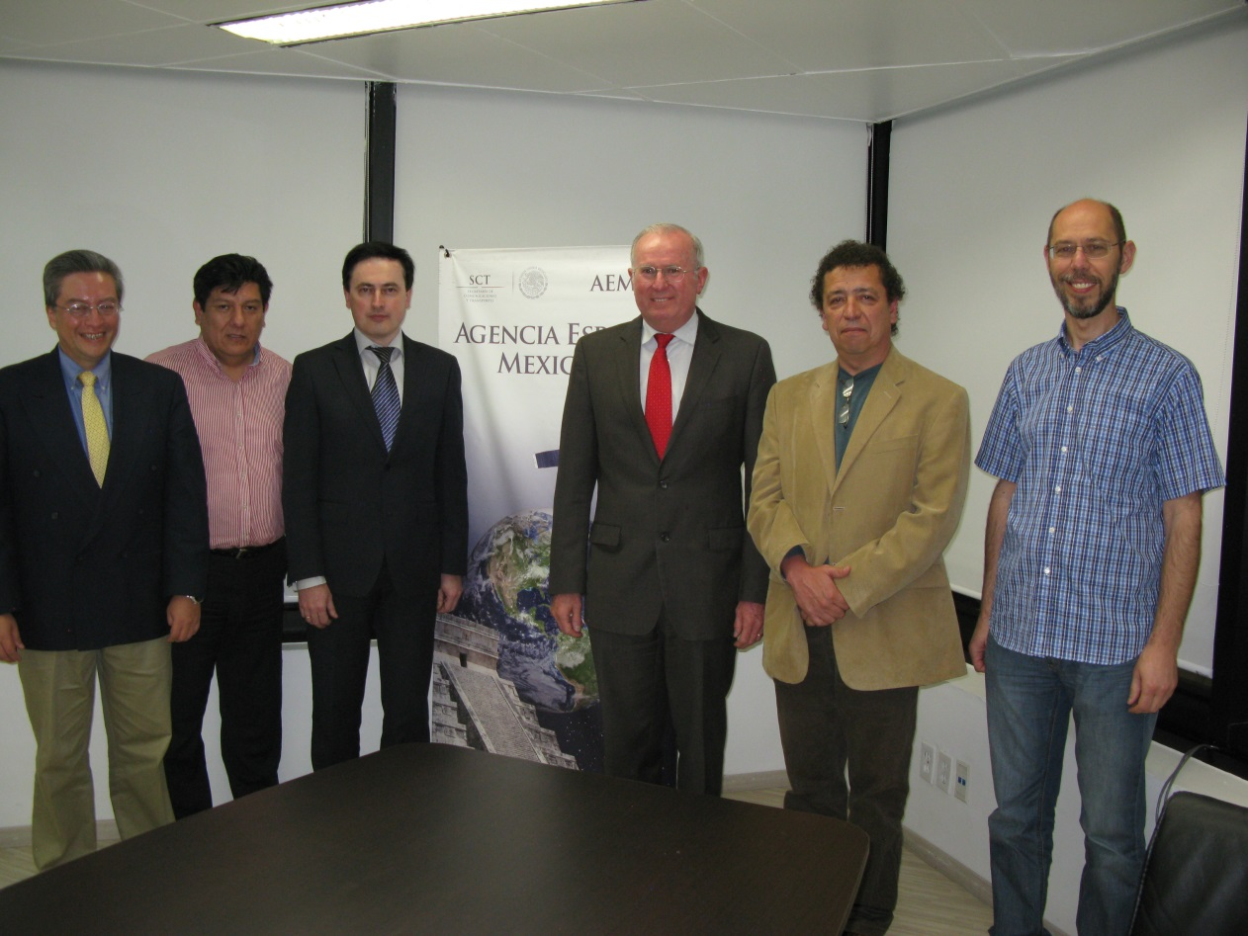
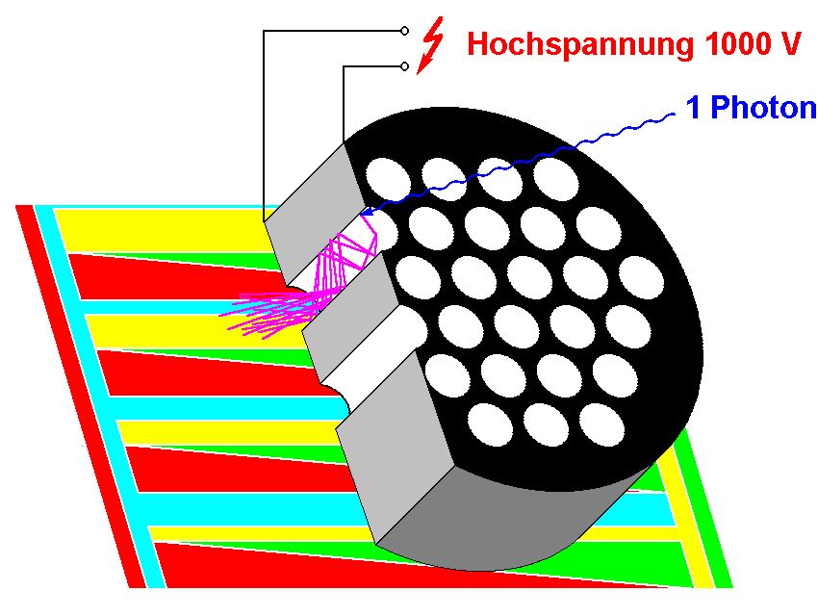
MCP detector (Spain) + Optical elements (Mexican contribution)

Slide 16
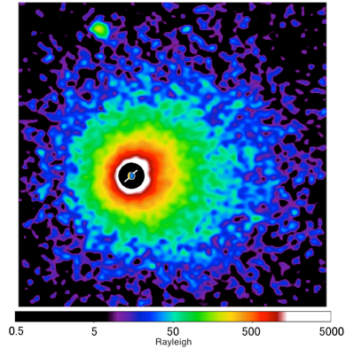
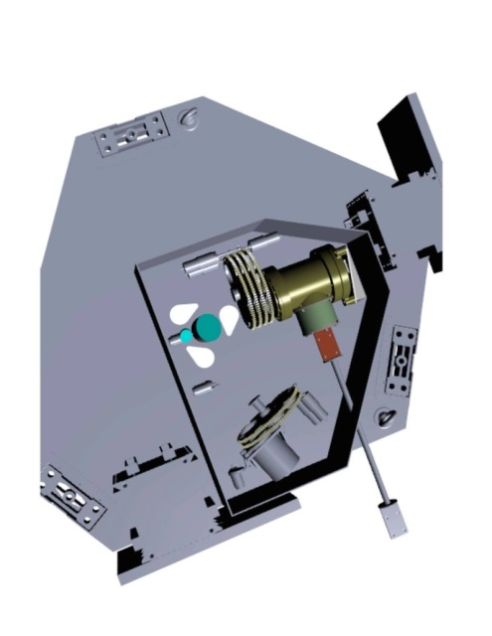
Прорабатывается предложение ИКИ – NAOJ
третий канал БКП – коронограф для экзопланетных исследований
  В случае политических/ технических сложностей исключается из состава без ущерба для проекта.

Slide 17
Характеристики БКП –
сравнение с другими проектами
Parameters | ISSIS | Far-UV | Near-UV | HST/ACS/SBC | HST/WFC3/UVIS
Detector | MCP, analogue of UVIT (Spain) | MCP, analogue of UVIT (Spain) | CCD | MCP, MAMA | CCD
Spectral range, nm | 115-310 | 115-176 | 174-310 (115-1000) | 115-170 | 200–1000
Effective area, M² | 0.054 | 0.068 | 0.27 | 0.18 | 0.45
Field of view, arcsec×arcsec | 70×75 | 121×121 | 597×451 | 34.59×30.8 | 162×162
Angular resolution, arcsec | 0.03 | 0.08 | 0.146 | 0.03 | 0.04
Detector size, mm | 40 | 30 | 49×37 | 25 | 61×61
Number of filters | 2х (5 + 2 neutral) | Up to 10 | Up to15 | 6 + 2 prism | 42+5

Slide 18

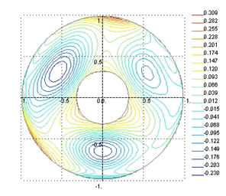
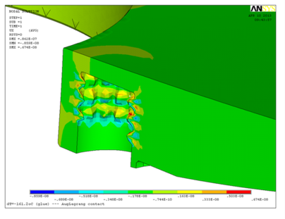
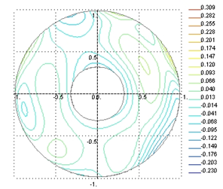
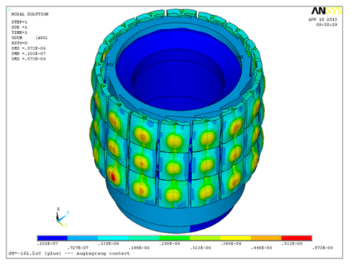
КДИ образец главного зеркала
Исследования нестабильности «стабильного» клея DP-190.

Slide 19
Проблемные вопросы работ по КНА и в целом по состоянию на апрель 2017 г.
Общая - СЕКВЕСТР
В текущих предложениях сокращение финансирования на 2017-2019гг в 5 раз., с предполагаемой (неполной) компенсацией затрат в 2020-2025 гг. Означает перенос срока запуска на 202? г
С головныой организацией - ЗАМЕДЛЕНИЕ СРОКОВ ОФОРМЛЕНИЯ ДОКУМЕНТОВ
Cроки согласования документов: дополнение к ТЗ – 1.5 года, контракт – 1 год
Авансы на работы после получения средств от «Роскосмоса» – 0.5 года
Конкретная проблема с иностранным партнером e2V – они могут и вправе уйти из проекта

Slide 20
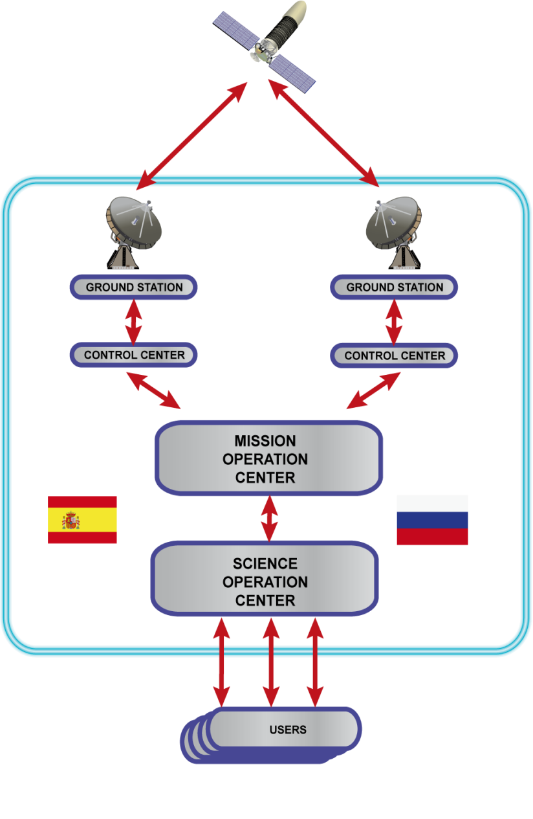
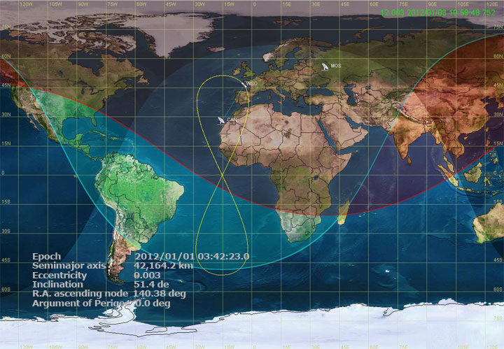
Наземный научный комплекс орбита, носитель
Зенит = > Протон
Геосихронная орбита i=51.6º = > 40º

Slide 21
Общие вопросы
Вопрос прав о обязанностей заказчика по проектам.
Вопрос о предложениях по унификации ННК «Спектр-УФ» с ННК «Спектр-РГ», «Миллиметрон», с лунными проектами.
Вопрос репутационных потерь.

Slide 22
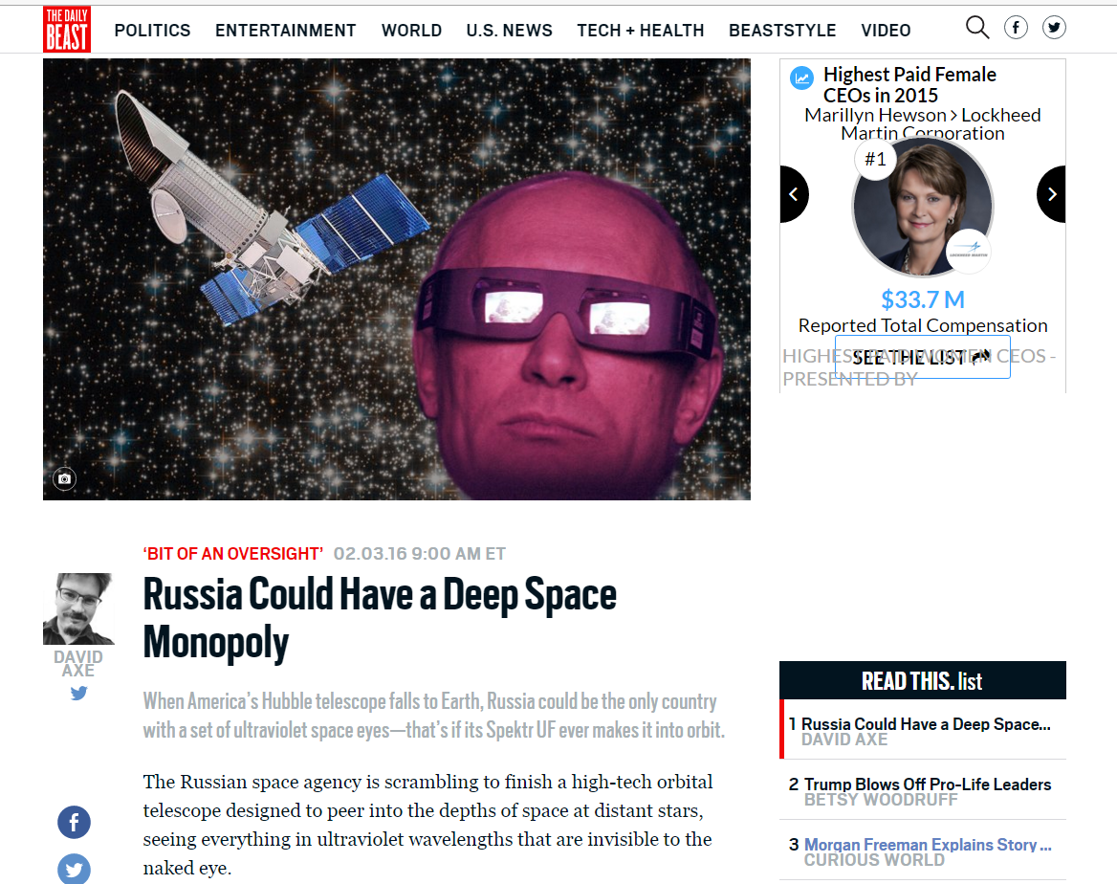
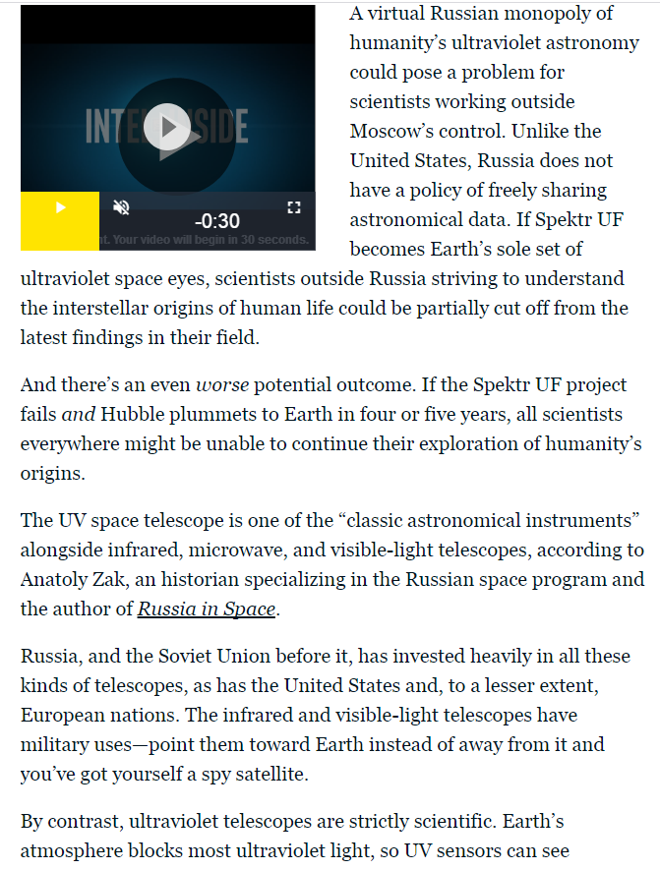

Slide 23
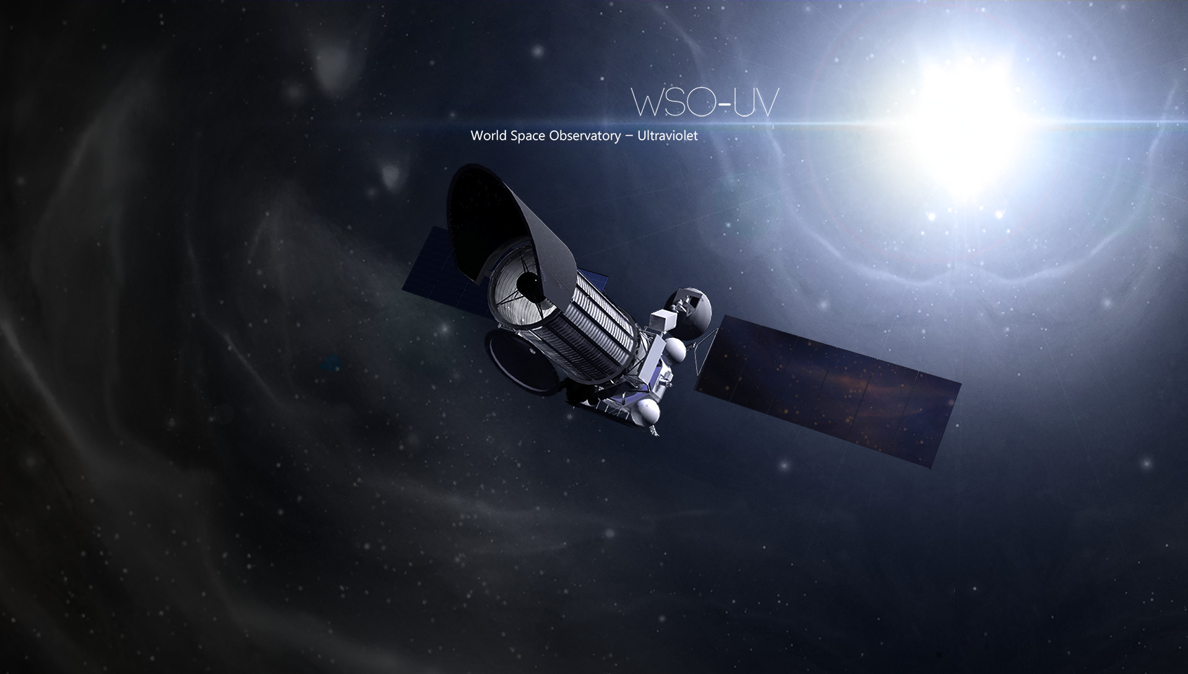

Thank you for attention!
Спасибо за внимание!

Slide 24
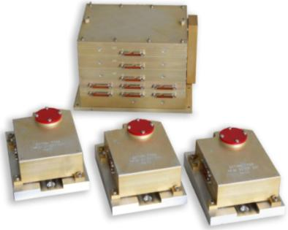
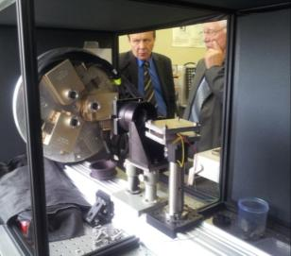
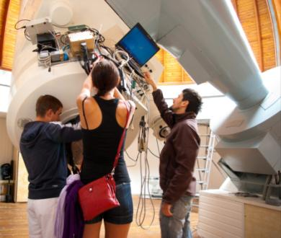
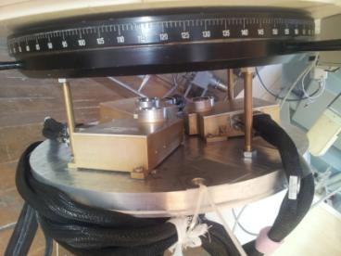
Состояние дел по разработке СДГ
(ИКИ РАН)
Стабилизация телескопа с точностью 0.1 угл.сек.
Проведена закупка РИ для КДИ и ШО СДГ - 2014
ТО СДГ
Лабораторные и натурные испытания ТО СДГ 2013г.

Slide 25
Блок камер поля из испанского
(40 млн. евро) стал российско-испанско-мексиканско-японским

Slide 26
Российско-испанско-мексиканско-японский блок камер поля (стадия ДЭП)
В условиях резко ограниченного финансирования подход – приемники излучения без оплаты со стороны «Роскосмоса»
Канал ближнего УФ, 174-310 нм (реально 115-900 нм) (основной канал)
  ПЗС-детектор из ЗИП Блока Спектрографов
Канал дальнего УФ диапазона, 115-176 нм
  МКП-детектор поставляется Испанией за деньги Испании. Официальное подтверждение от Испании «Роскосмосом» получено. Дополнение к Соглашению в стадии оформления.
  (в случае политических/международных сложностей исключается из состава без ущерба для Российской науки)

Slide 27
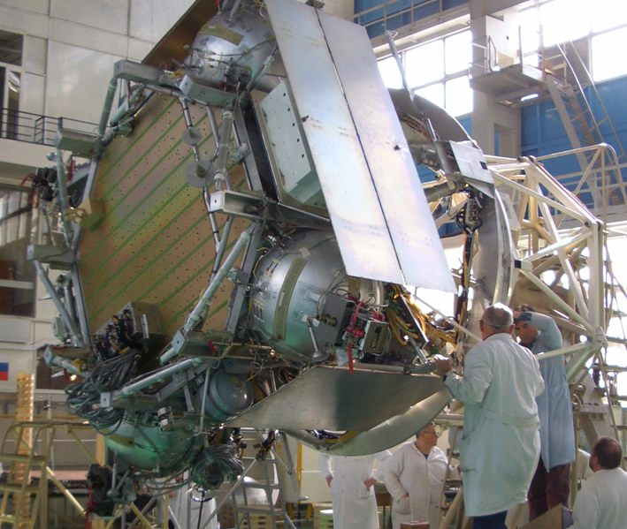
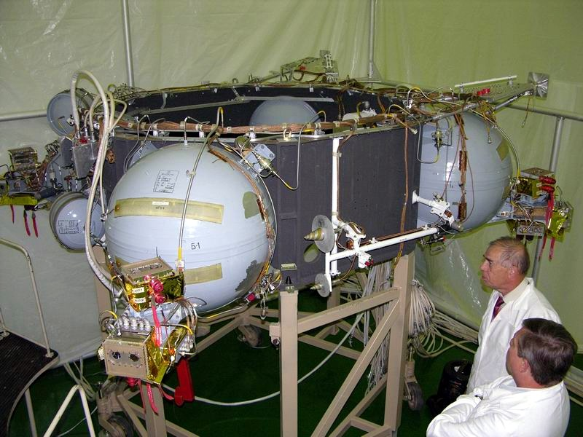
Вопрос создания унифицированной платформы по двум контрактам («СРГ» и «Спектр-УФ») . Совету по космосу РАН необходимо будет посмотреть на ситуацию.

Slide 28
Проблемные вопросы по состоянию на апрель 2017 г. II.
ЗАМЕДЛЕНИЕ СРОКОВ ОФОРМЛЕНИЯ ДОКУМЕНТОВ.
Средние сроки согласования документов:
Дополнение к ТЗ – 1.5 года
Контракт – 1 год
Авансы на работы после получения средств от «Роскосмоса» – 0.5 года
Пример: Дополнение к ТЗ на КК, которое меняло исключительно сроки этапов в связи с секвестром, утверждено «Роскосмосом» 28.02.2017, но в ИНАСАН до сих пор не пришло на согласование ТЗ на КНА.

Slide 29
Проблемные вопросы по состоянию на апрель 2017 г. III.
ВЫПОЛНЕНИЕ МЕЖДУНАРОДНОГО КОНТРАКТА.
В связи с длительными сроками согласования документов платеж по контракту с апреля 2016 перенесен на апрель 2017.
ФИАН/ИНАСАН договорились с e2v о переносе платежа с апреля 2016 на август 2016 без применения штрафных санкций.
Затем передоговоаривались на сентябрь, октябрь, ноябрь, декабрь 2016.
В январе 2017 у e2v лопнуло терпение и производство было остановлено, сотрудники перенаправлены на другие работы.
В ФИАН приезжали представители консульства.
Тем не менее, работы 2016 года (образцы для КДИ) выполнены и на днях все же будут оплачены, образцы для КДИ будут получены.
Проблемы с последующими этапами.
Подход «Роскосмоса» - e2v коммерческий партнер, никуда не денутся.
Риски так и сотаться с оплаченными КДИ образцами без летных.

